Slide 1
Проверочная работа по МХК для 6 класса
Норкина Ольга Анатольевна

Slide 2
Первый вопрос
1 вариант | 2 вариант
Какова библейская основа сюжета Тайной вечери? | В чем особенности художественного воплощения сюжета Тайной вечери в известных вам произведениях изобразительного искусства?

Slide 3
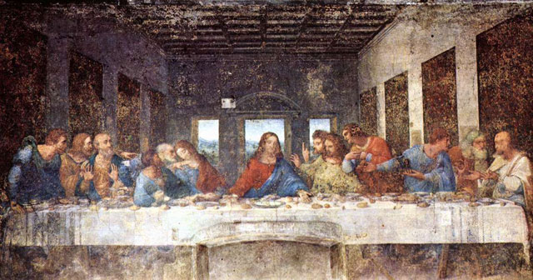
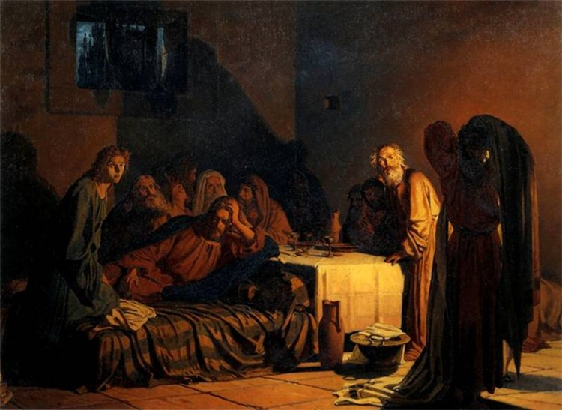
Леонардо да Винчи. Тайная вечеря. Фреска
Н.Н.Ге. Тайная вечеря.

Slide 4
Второй вопрос
1 вариант | 2 вариант
Опишите сюжет фрески Джотто «Поцелуй Иуды» | Как в произведении Джотто «Поцелуй Иуды» передано столкновение добра и зла

Slide 5
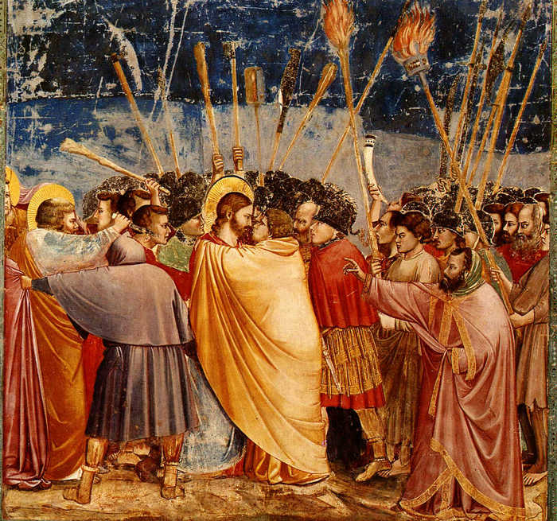
Джотто. Поцелуй Иуды. Фреска

Slide 6
Третий вопрос
1 вариант | 2 вариант
О чем рассказывает картина Н.Н.Ге «Галгофа»? | Какой замысел хотел передать Н.Н.Ге в картине «Галгофа»

Slide 7
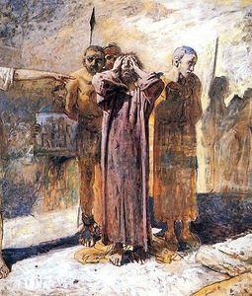
Н.Н.Ге. Галгофа

Slide 8
Четвертый вопрос
1 вариант | 2 вариант
Опишите образ Распятия в мировом искусстве | Перечислите произведения мирового искусства, использовавшими образ Распятия.

Slide 9
Пятый вопрос
1 вариант | 2 вариант
Что такое Пьета? Какое воплощение находит этот сюжет в древнерусской иконе «Положение во гроб»? | Опишите знаменитое скульптурное произведение Микеланджело «Пьета».

Slide 10
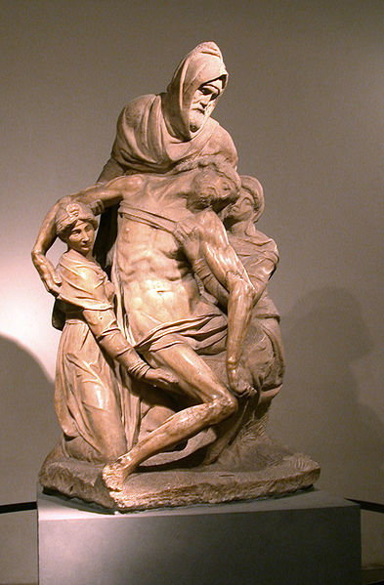
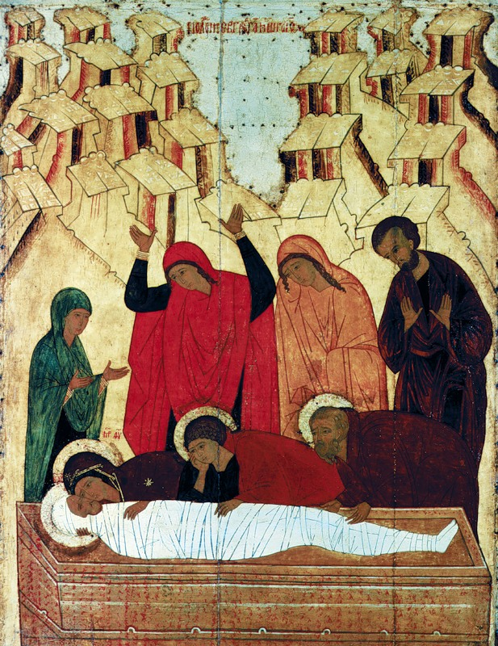
Микеланджело. Пьета
Положение во гроб. Икона

